Slide 1
第七章 参 数 估 计
根据前面的内容，样本的分布包含了总体的分布信息，故可用样本来推断总体
若总体的分布类型已知，但含未知参数，利用样本对未知参数作出估计。称为参数估计
参数估计可作如下划分：
矩 估 计
点 估 计
参数估计
极大似然估计
区间估计

Slide 2
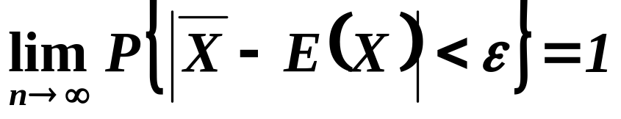
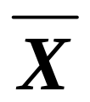
§7.1 参数的点估计
一、矩估计法
思想来源：依大数定律有
即样本的一阶原点矩依概率收敛于总体的一阶原点矩。
用
估计 E( X )是很有说服力的。
矩估计法基本思想：
用样本矩作为相应总体矩的估计

Slide 3
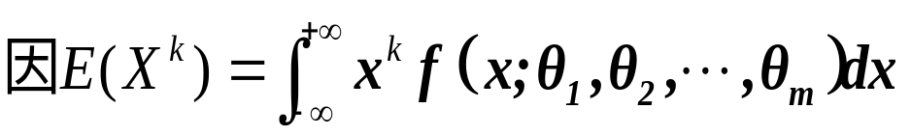
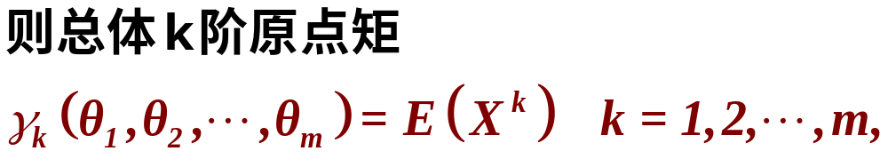
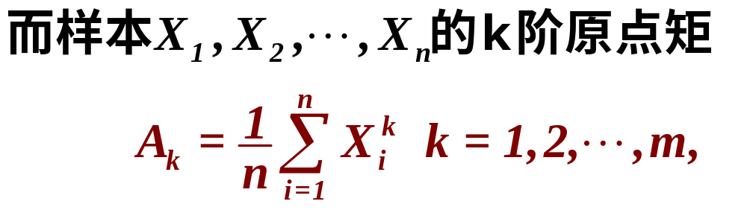

Slide 4
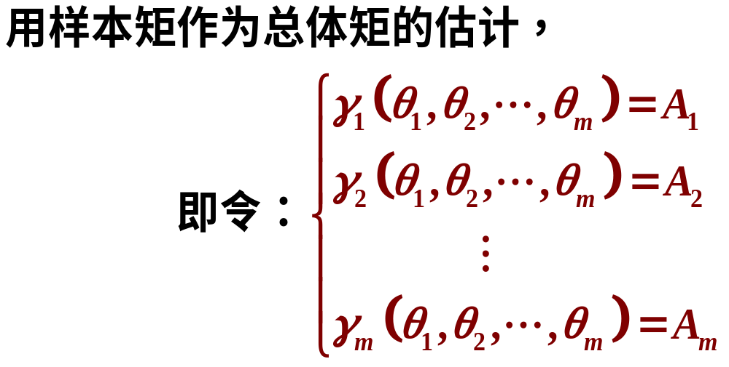


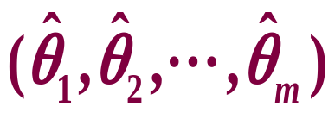


注:
均匀分布的矩估计
二项分布的矩估计

Slide 5
二、极大似然估计法
极大似然估计法简例
回顾：
小概率事件原理：发生概率很小的事件，在一次试验中被看成是不可能事件（不会出现）。
想法：
在一次试验中就出现的事件应具有较大的概率.

Slide 6
设总体X 的分布形式已知， ( θ₁, ··· ,θ_{m} ) 是分布中的未知参数，X₁，X₂，… ，X_{n}是简单样本。
将抽取一个样本视为一次随机试验，则试验有多种可能结果.
在一次试验中，样本观测值(x₁ , x₂ … x_{n})这个结果居然出现 , 可见我们在选择试验的条件即参数( θ₁, ··· ,θ_{m} )的取值时，应该使这组观测值出现的概率最大。
极大似然估计法基本思想：
最大可能性准则

Slide 7
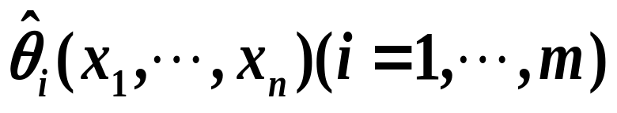
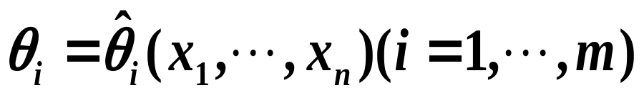
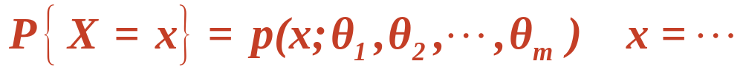
极大似然估计法
(Maximum Likelihood Estimation -- MLE)
在一次抽样中,若得到观测值 x₁, x₂, …, x_{n}
则选取
作为θi 的估计值。
使得当
时,样本观测值
x₁, x₂, …, x_{n}出现的概率最大。
对于离散型总体X, 设其分布律形式已知：
其中θ₁, ··· ,θ_{m} 为待估参数。

Slide 8
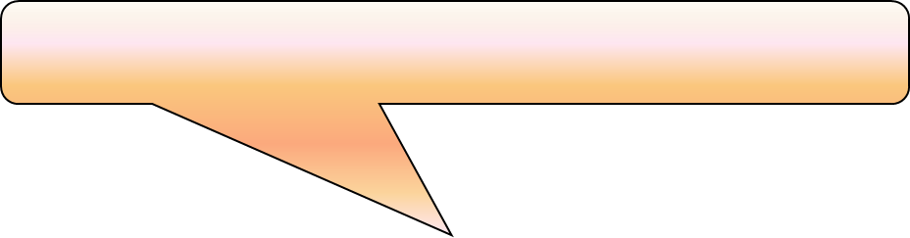
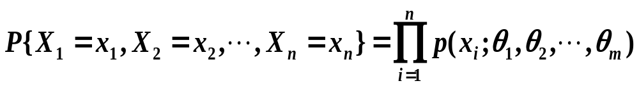
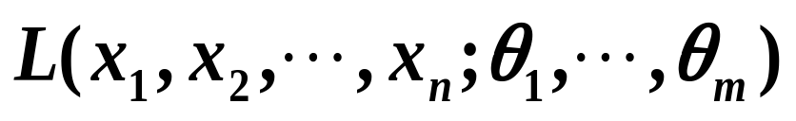
极大似然估计法 :
_{已经取定！}
样本X₁,X₂,…,X_{n}的联合分布律
样本X₁,X₂,…,X_{n}取到样本观测值x₁,x₂,…,x_{n}的概率为
记为
称为似然函数
θ₁, ··· ,θ_{m} 的函数
求参数θ₁, ··· ,θ_{m} 的估计值，使似然函数取极大值。

Slide 9
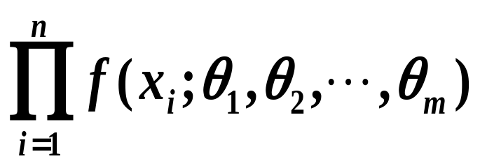
对连续型总体X ,已知其概率密度 f ( x,θ₁, ··· ,θ_{m} )形式
样本X₁, X₂, …, X_{n}在样本观测值 x₁, x₂, …, x_{n}附近取值的概率大小取决于样本联合概率密度函数值
记为
称为似然函数
极大似然估计法 :
θ₁, ··· ,θ_{m} 的函数
求参数θ₁, ··· ,θ_{m} 的估计值，使似然函数取极大值。

Slide 10
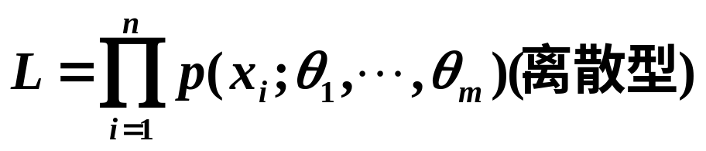
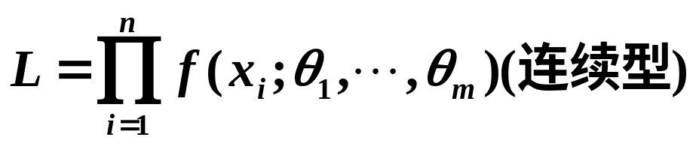
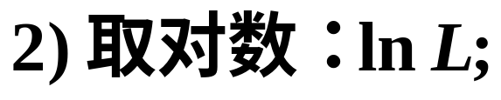
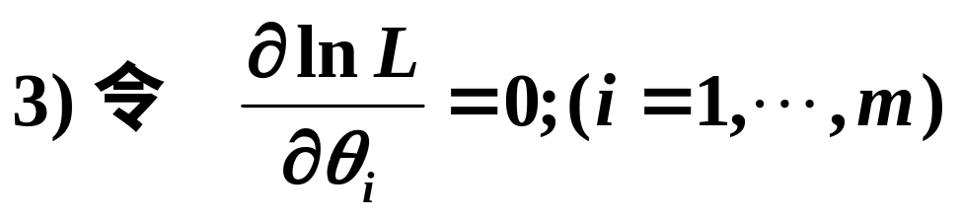
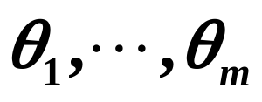
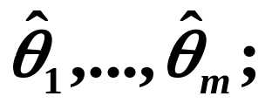
极大似然法求估计值的步骤：(一般情况)
_{似然方程组}
4）解似然方程组得到 的极大似然估计值
注意：若似然方程（组）无解，或似然函数不可导，此法失效，改用其它方法.

Slide 11
泊松分布参数估计
抽样判断球的多少
指数分布的参数估计
均匀分布的参数估计
练习： 从一批产品中有放回地抽出100个进行检查，发现有２个废品，求废品率p的矩估计和极大似然估计。
小 结
矩法估计量与极大似然估计量不一定相同
用矩估计法估计未知参数比较方便
（极大似然估计需知道总体分布的参数形式，矩估计法则不需要）
样本容量较大时，极大似然估计法精度较高。

Slide 12
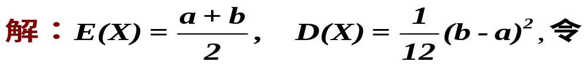
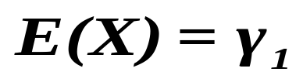
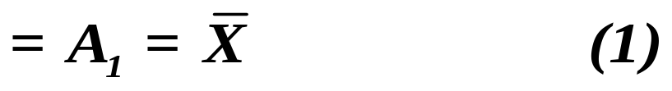
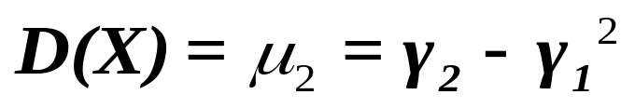
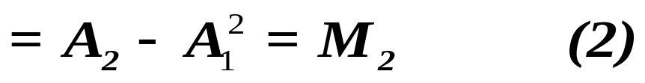
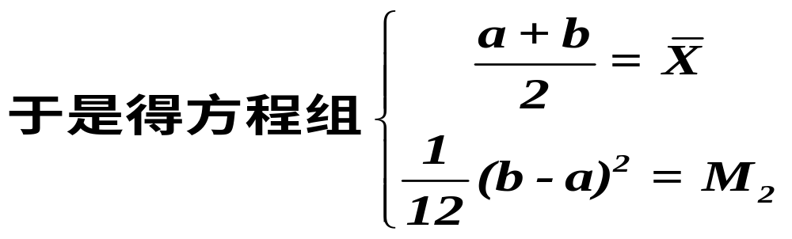


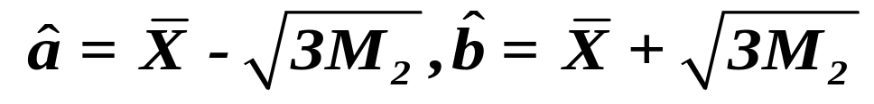
均 匀 分 布 的 矩 估 计
例1 设X₁，X₂… ,X_{n}是来自区间[ a , b]上均匀分布的样本，求 a, b 的矩估计.

Slide 13
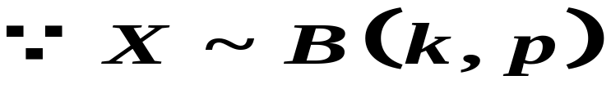
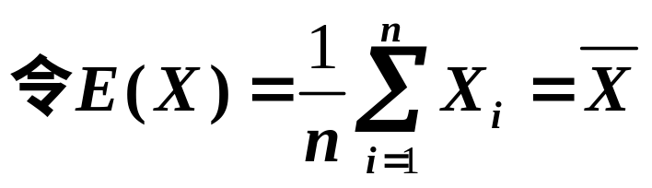
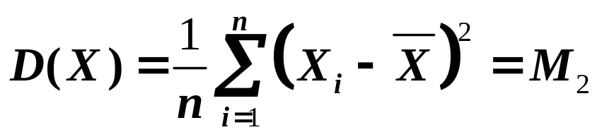
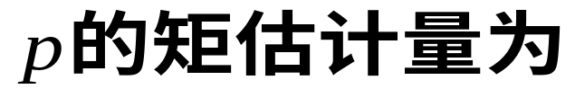
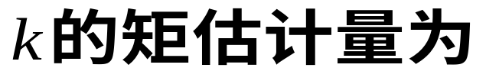
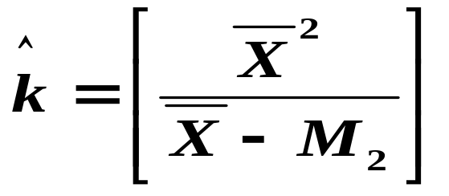
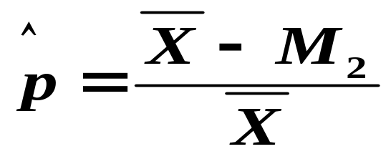
二 项 分 布 的 矩 估 计
例2：设总体 X 服从二项分布 B (k , p ) , k 为正整数，0<p<1 ，样本为X₁，X₂，… ，X_{n}，求 k , p 的矩估计。
解：

Slide 14
极 大 似 然 法 简 例
例3 一位老猎人带着一个新手前去打猎 ，一只野兔从前方窜过 ，只听两声枪响，野兔倒下了，但其身上只有一个弹孔.
是谁打中野兔的呢？如何判断？
判断：猎人打中，更符合常识！
例4 袋中有黑白两种球共100个, 其中一种颜色的球90个，另外一种颜色的球10个。现从中任取一球，发现是白色。
哪种颜色的球是90个？
判断：白球为90个的可能性更大！

Slide 15
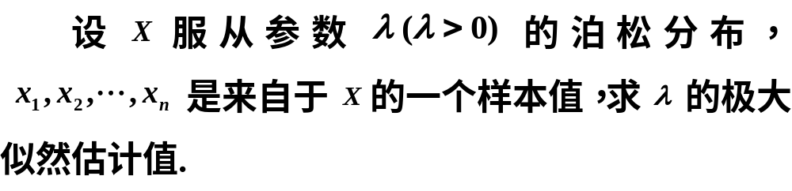
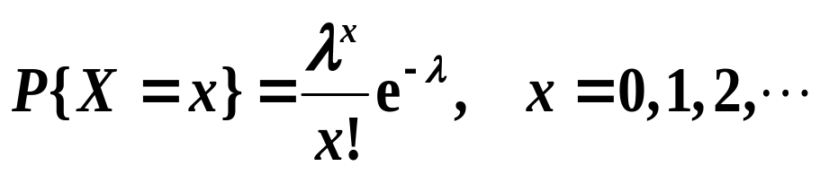
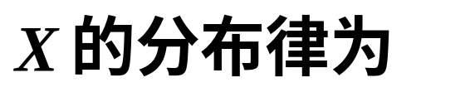
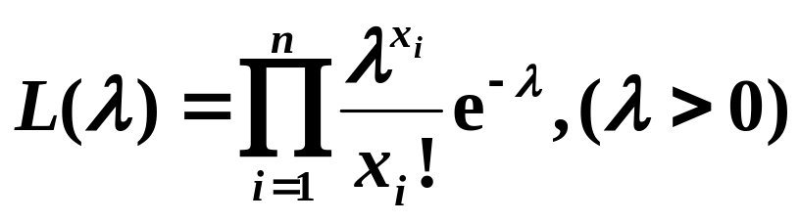
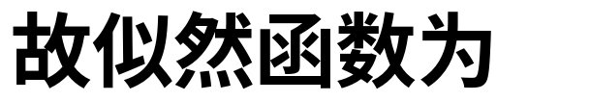
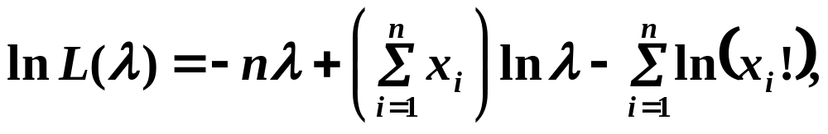
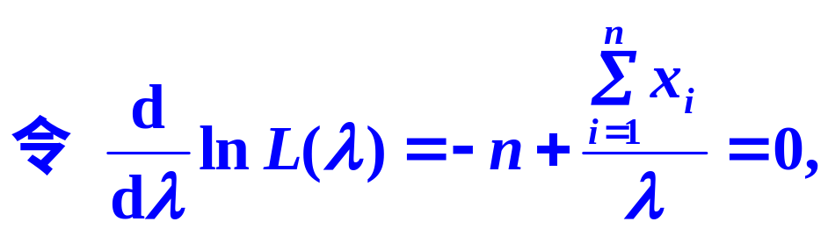
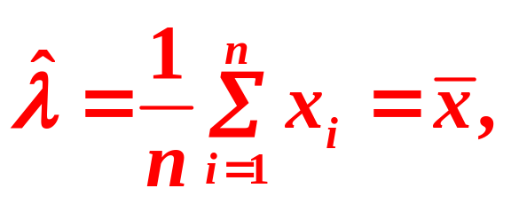
例5
解
得λ的极大似然估计值

Slide 16
通 过 抽 样 判 断 球 的 多 少
例6 袋中有黑白两种球 ( 除颜色外无差异 ) , 已知两种球数之比为 1:3 ，但不知是白的多还是黑的多。
设任取一球取得黑球的概率为 θ, 则θ =0.25 或 θ =0.75 ， 现从袋中有放回地取三个球，发现结果是白，黑，黑，求θ 的极大似然估计值。
解：令X 表示从袋中任取一球所得的黑球数, 则
现从袋中有放回地 (保证独立性) 任取 3 个球 ， Xi 表示第i次取到的黑球数，i=1,2,3
则X₁, X₂,X₃ 独立同分布，是来自总体X 的样本

Slide 17
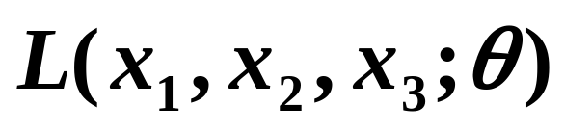
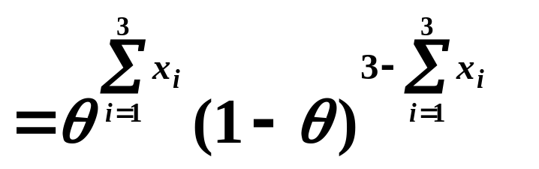
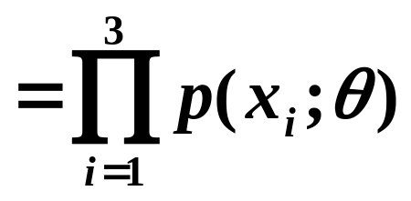
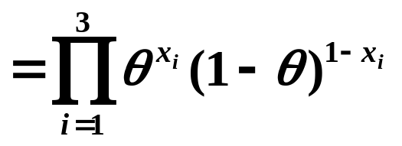
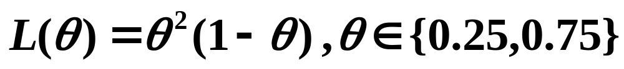
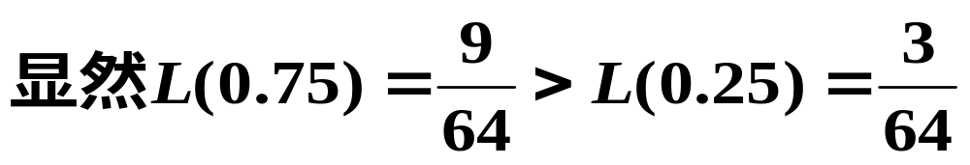
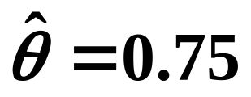
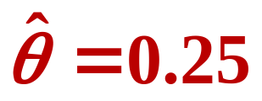
似然函数
通 过 抽 样 判 断 球 的 多 少
把样本观测值 0, 1，1 代入，得具体似然函数
得参数θ的极大似然估计值：
问：若抽样结果是白，黑，白又如何？

Slide 18

指 数 分 布 的 估 计
例7 某电子管的使用寿命 X （单位：小时) (从开始使用到首次失效为止）服从指数分布，
今取一组样本，数据如下，问如何估计θ？
16 | 29 | 50 | 68 | 100 | 130 | 140 | 270 | 280
340 | 410 | 450 | 520 | 620 | 190 | 210 | 800 | 1100
解： 可用两种方法估计：
矩法估计 和 极大似然估计

Slide 19


指 数 分 布 的 估 计
（一）矩估计
注意区分估计量和估计值的大小写
矩估计法：先有估计量，再有估计值

Slide 20




指 数 分 布 的 估 计
（二）极大似然估计
构造似然函数：
取对数：当x_{i}>0(i=1, …,n)时，有
求导：
解得：极大似然估计值

Slide 21


指 数 分 布 的 估 计
极大似然估计量为
极大似然估计法：先有估计值，再有估计量
注：此例中矩估计等于极大似然估计

Slide 22


均 匀 分 布 的 极 大 似 然 估 计
例8 设样本X₁, X₂, … , X_{n} 是来自在区间[ 0 , θ ]上均匀分布的总体，θ 未知，求θ 的极大似然估计。
解:
设x₁, x₂, … , x_{n} 是样本观测值。
注意：该似然函数不能用一般方法--通过求导构造似然方程。尝试用其他方法求解！

Slide 23





均 匀 分 布 的 极 大 似 然 估 计
得矩估计量为
注：此例中矩估计量不等于极大似然估计量

